Slide 1
Le cloud

Slide 2
Plan
1- Le Cloud Computing
2- L'externalisation
3- Termes clés
4- Diversité des services
5- Les modèles économique
6-Interfaces
7- Gestion des ressources
8- Briques techniques

Slide 3
Qu’est-ce que le cloud computing ?

Slide 4
Le cloud
Le Cloud Computing
Le cloud computing consiste à fournir des services informatiques sur Internet. Les services informatiques comprennent l’infrastructure informatique courante, telle que les machines virtuelles, le stockage, les bases de données et le réseau

Slide 5
Le cloud
Pourquoi le cloud ?
Flexibilité et évolutivité
Réduction des coûts d'infrastructure
Accès amélioré aux ressources et aux applications
Collaboration et accessibilité accrues

Slide 6
Le cloud
Cloud dans vie quotidienne
Stockage de photos et documents (ex. Google Drive, iCloud)
Services de streaming (ex. Netflix, Spotify)
Solutions de travail collaboratif (ex. Office 365, Google Workspace)

Slide 7
L'externalisation

Slide 8
L’externalisation
Qu'est-ce que l'Externalisation ?
L'externalisation est le processus par lequel les entreprises délèguent des processus d'affaires ou des fonctions informatiques à des prestataires de services tiers.
Exemple dans le contexte du cloud : externalisation du stockage de données et des serveurs.

Slide 9
L’externalisation
Défis de l'Externalisation dans le Cloud :
Nécessité de gestion et de surveillance des prestataires de services.
Questions de sécurité et de conformité des données.
Risques liés à la dépendance vis-à-vis des fournisseurs.

Slide 10
Termes clés du Cloud Computing

Slide 11
Termes clés du Cloud Computing
Termes clés:
Infrastructure as a Service (IaaS)
Platform as a Service (PaaS)
Software as a Service (SaaS)
On-premises
Cloud Privé
Cloud Public
Cloud Hybride

Slide 12
Termes clés du Cloud Computing
IaaS
Fournit des ressources informatiques virtualisées sur Internet.
Exemples : Serveurs virtuels, stockage...

Slide 13
Termes clés du Cloud Computing
PaaS
Offre un environnement de développement et de déploiement d'applications.
Exemples : Outils de développement, bases de données.

Slide 14
Termes clés du Cloud Computing
SaaS
Logiciels disponibles via un abonnement en ligne.
Exemples : Suite Adobe, Office 365.

Slide 15
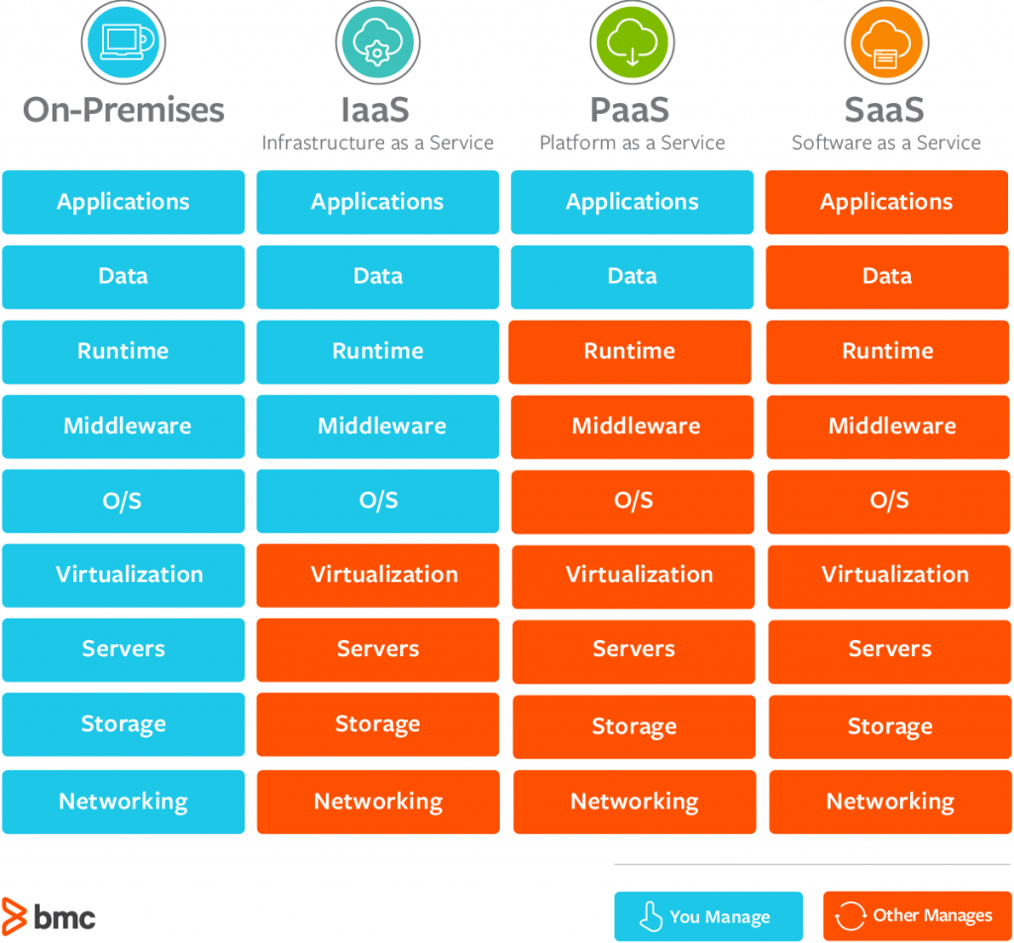
Partage des responsabilités

Slide 16
Modèles des déploiements Cloud

Slide 17
Modèles des déploiements Cloud
Cloud Public :
Ressources partagées via internet.
Exemples : AWS, Azure, Google Cloud.
Évolutif et économique.

Slide 18
Modèles des déploiements Cloud
Cloud Privé:
Ressources dédiées à une seule organisation.
Contrôle et sécurité renforcés.
Géré au sein de l'infrastructure de l'organisation.

Slide 19
Modèles des déploiements Cloud
Cloud Hybride :
Combinaison de cloud public et privé.
Offre flexibilité et optimisation.
Permet la portabilité des données et des applications.

Slide 20
Diversité des Services Cloud

Slide 21
Diversité des services cloud
Hébergement Web Mutualisé :
Partage d'un serveur entre plusieurs clients.
Idéal pour les petits sites web, coût réduit.
Limitations en termes de performance et de personnalisation.

Slide 22
Diversité des services cloud
Serveurs Privés Virtuels (VPS):
Serveur virtuel dédié pour chaque client sur un même serveur physique.
Plus de contrôle et de ressources qu'un hébergement mutualisé.
Bon équilibre entre coût et performance.

Slide 23
Diversité des services cloud
Serveurs Dédiés (Bare Metal) :
Serveur physique entièrement dédié à un seul client.
Performances maximales, contrôle total.
Plus coûteux, utilisé pour les besoins en ressources élevés.

Slide 24
Diversité des services cloud
Conteneurisation :
Isolation des applications dans des conteneurs.
Facilite la portabilité et l'efficacité.
Populaire pour le déploiement d'applications dans des environnements cloud variés.

Slide 25
Les modèles économique

Slide 26
Les modèles économiques
Forfait :
Paiement d'un montant fixe mensuel ou annuel.
Accès à un ensemble défini de ressources et services.
Idéal pour les besoins prévisibles et constants.
Simplicité et prévisibilité des coûts.

Slide 27
Les modèles économiques
Paiement à la consommation:
Facturation basée sur l'utilisation réelle des ressources.
Flexibilité pour s'adapter à des besoins fluctuants.
Permet d'éviter le surdimensionnement et les coûts inutiles.
Paiement à la consommation : Flexibilité et optimisation des coûts.

Slide 28
Les modèles économiques
Choix du modèle :
Besoins spécifiques de l'entreprise.
Importance de comprendre la consommation des services.

Slide 29
Interfaces d’accès au Cloud

Slide 30
Interfaces d’accès au Cloud
Shell SSH :
Accès sécurisé en ligne de commande pour la gestion des serveurs et applications.
Nécessite des compétences techniques, offre un contrôle complet.

Slide 31
Interfaces d’accès au Cloud
Interface Web :
Accès via un navigateur web, facile et intuitif.
Convient pour la gestion de base et le suivi des ressources.

Slide 32
Interfaces d’accès au Cloud
API (Application programming interface):
Permet une intégration et une automatisation programmables.
Idéal pour les opérations personnalisées et complexes.

Slide 33
Gestion des ressources

Slide 34
Gestion de ressources
Scalabilité Verticale (Scaling Up/Down) :
Augmentation ou réduction des capacités d'un serveur existant (CPU, RAM).
Avantages : Simplicité de mise en œuvre.
Limites : Plafond de capacité matériel, potentielles interruptions de service.

Slide 35
Gestion de ressources
Scalabilité Horizontale (Scaling Out/In) :
Ajout ou suppression de serveurs pour augmenter ou diminuer les ressources.
Avantages : Flexibilité accrue, meilleure tolérance aux pannes.
Limites : Complexité de gestion et de coordination entre serveurs.

Slide 36
Gestion de ressources
Elasticité :
Capacité à ajuster automatiquement les ressources en fonction de la demande.
Permet une gestion des ressources dynamique et efficace.

Slide 37
Gestion de ressources
Load Balancing (Équilibrage de Charge) :
Distribution du trafic ou des demandes de travail entre plusieurs serveurs.
Assure une utilisation optimale des ressources et évite la surcharge d'un seul serveur.

Slide 38
Usages, Avantages et Inconvénients du Cloud

Slide 39
Usages, Avantages et Inconvénients du Cloud
Utilisation Typique des Services Cloud :
Stockage et traitement de données pour les entreprises.
Hébergement de sites web et d'applications.
Solutions de backup et de récupération en cas de sinistre.

Slide 40
Usages, Avantages et Inconvénients du Cloud
Avantages des Services Cloud :
Flexibilité et évolutivité des ressources.
Réduction des coûts d'infrastructure.
Collaboration améliorée et accès à distance.

Slide 41
Usages, Avantages et Inconvénients du Cloud
Inconvénients Potentiels :
Questions de sécurité et de confidentialité des données.
Dépendance vis-à-vis du fournisseur de service.
Complexités potentielles dans la gestion et l'intégration.

Slide 42
Briques Techniques du Cloud

Slide 43
Briques Techniques du Cloud
Hyperviseurs :
Logiciels permettant la création et la gestion de machines virtuelles.
Exemples : VMware, Hyper-V, KVM.
Rôle crucial dans la virtualisation des ressources.

Slide 44
Briques Techniques du Cloud
Outils de Cluster et Orchestration :
Gestion et automatisation de groupes de conteneurs.
Exemples : Kubernetes pour l'orchestration, Docker Swarm pour la gestion de cluster.
Importants pour l'évolutivité et la résilience des applications.

Slide 45
Briques Techniques du Cloud
Plateforme de Cloud :
Environnements intégrés pour gérer les infrastructures cloud.
Exemple : OpenStack, une plateforme open-source pour les clouds privés et publics.
Fournit des outils pour le déploiement et la gestion du cloud.

